Slide 1
ΥΠΟΔΕΙΓΜΑ IS – LM Η ΚΑΜΠΥΛΗ LM
20-12-2023

Slide 2
Υπόδειγμα IS-LM
Το υπόδειγμα δείχνει πως οι διαδράσεις ανάμεσα στην αγορά αγαθών και υπηρεσιών και την αγορά χρήματος καθορίζουν τη θέση και την κλίση της καμπύλης συναθροιστικής ζήτησης και άρα το επίπεδο του εθνικού εισοδήματος κατά τη βραχυχρόνια περίοδο.
0

Slide 3
Θεωρία Προτίμησης Ρευστότητας Ι
Η Θεωρία Προτίμησης Ρευστότητας είναι δομικό στοιχείο για την κατασκευή της καμπύλης LM και διατυπώθηκε από τον Keynes για τον καθορισμό του επιτοκίου στη βραχυχρόνια περίοδο.
Υποθέσεις:
Η προσφορά πραγματικών χρηματικών διαθεσίμων (M/P)_{S} είναι σταθερή στη βραχυχρόνια περίοδο και δεν εξαρτάται από το επιτόκιο (το M είναι εξωγενής μεταβλητή και ελέγχεται από την Κεντρική Τράπεζα και το επίπεδο τιμών σταθερό).
Η ζήτηση πραγματικών χρηματικών διαθεσίμων (M/P)_{D} είναι αρνητική συνάρτηση του επιτοκίου [(M/P)_{D} = L(r)] επειδή το επιτόκιο αποτελεί το κόστος ευκαιρίας της διακράτησης χρήματος.

Slide 4
Θεωρία Προτίμησης Ρευστότητας ΙΙ
Σύμφωνα με αυτή τη θεωρία το επιτόκιο προσαρμόζεται για να επιτευχθεί ισορροπία στην αγορά χρήματος.
Έτσι, η Κεντρική Τράπεζα αυξάνοντας (μειώνοντας) την προσφορά χρήματος μετατοπίζει την καμπύλη προσφοράς προς τα δεξιά (αριστερά), με συνέπεια να μειώνεται (αυξάνεται) το επιτόκιο.
r,
Επιτόκιο
(M/P)_{S}
r₀
(M/P)_{D}
0
(M/P)₀
M/P,
Πραγματικά χρηματικά διαθέσιμα

Slide 5
Η καμπύλη LM
Η καμπύλη LM εκφράζει τη σχέση ανάμεσα στο επίπεδο του εισοδήματος και το επιτόκιο: υψηλότερο επίπεδο του εισοδήματος => υψηλότερη δαπάνη => υψηλότερη ζήτηση για πραγματικά χρηματικά διαθέσιμα => υψηλότερο επιτόκιο ισορροπίας.
Η καμπύλη LM σχεδιάζεται για μια δεδομένη προσφορά πραγματικών χρηματικών διαθεσίμων δηλ. για μια δεδομένη νομισματική πολιτική.

Slide 6
Βραχυχρόνια Ισορροπία
Y = C(Y - T) + I(r) + G (IS)
M/P = L (r, Y) (LM)
Εξωγενείς μεταβλητές:
G και T (Δημοσιονομική Πολιτική)
M (Νομισματική Πολιτική)
P (επίπεδο τιμών)
r,
Επιτόκιο
LM
r₀
IS
0
Y₀
Y, Προϊόν

Slide 7
Άσκηση
C = 10 + 5/6 * Y_{d}
T = 0,4 * Y
I_{P} = 40 – 2 * r
G = 80
M_{S} = 70
M_{t} = 0,25 * Y
M_{sp} = 80 – 4 * r
α) Να προσδιοριστεί το επίπεδο ισορροπίας του εισοδήματος και του επιτοκίου.
β) Ποια πρέπει να είναι η μεταβολή των δημοσίων δαπανών ώστε να επιτευχθεί εισόδημα πλήρους απασχόλησης Y_{F} = 240, αν υποτεθεί ότι η προσφορά χρήματος παραμένει σταθερή.

Slide 8
Λύση I
α) Y = C + I_{P} + G = 10 + 5/6 * Y_{d} + 40 – 2 * r + 80 = 5/6 * (Y – T) + 130 – 2 * r =
= 5/6 * (Y – 0,4 * Y) – 2 * r + 130 = 5/6 * 0,6 * Y– 2 * r + 130 = 1/2 * Y– 2 * r + 130 =>
=> Y – 1/2 * Y = 130 – 2 * r => Y = 260 - 4 * r (IS)
M_{S} = M_{t} + M_{sp} => 70 = 0,25 * Y + 80 – 4 * r => 0,25 * Y = 4 * r – 10 => Y = 16 * r – 40 (LM)
260 – 4 * r = 16 * r – 40 => 300 = 20 * r => r = 15
Y = 260 – 4 * r => Y = 260 – 60 => Y = 200

Slide 9
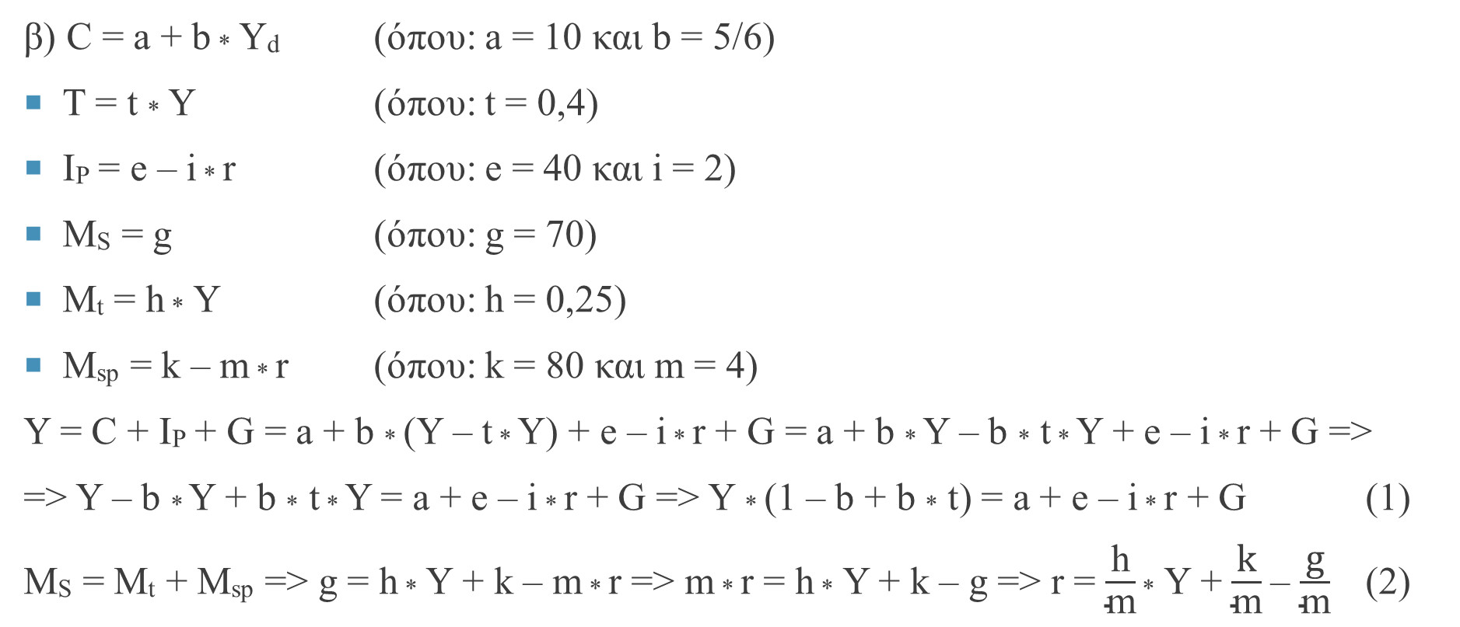
Λύση II
β) C = a + b * Y_{d} (όπου: a = 10 και b = 5/6)
T = t * Y (όπου: t = 0,4)
I_{P} = e – i * r (όπου: e = 40 και i = 2)
M_{S} = g (όπου: g = 70)
M_{t} = h * Y (όπου: h = 0,25)
M_{sp} = k – m * r (όπου: k = 80 και m = 4)
Y = C + I_{P} + G = a + b * (Y – t * Y) + e – i * r + G = a + b * Y – b * t * Y + e – i * r + G =>
=> Y – b * Y + b * t * Y = a + e – i * r + G => Y * (1 – b + b * t) = a + e – i * r + G (1)
M_{S} = M_{t} + M_{sp} => g = h * Y + k – m * r => m * r = h * Y + k – g => r = $\frac{\text{h}}{\text{m}}$ * Y + $\frac{\text{k}}{\text{m}}$– $\frac{\text{g}}{\text{m}}$ (2)

Slide 10
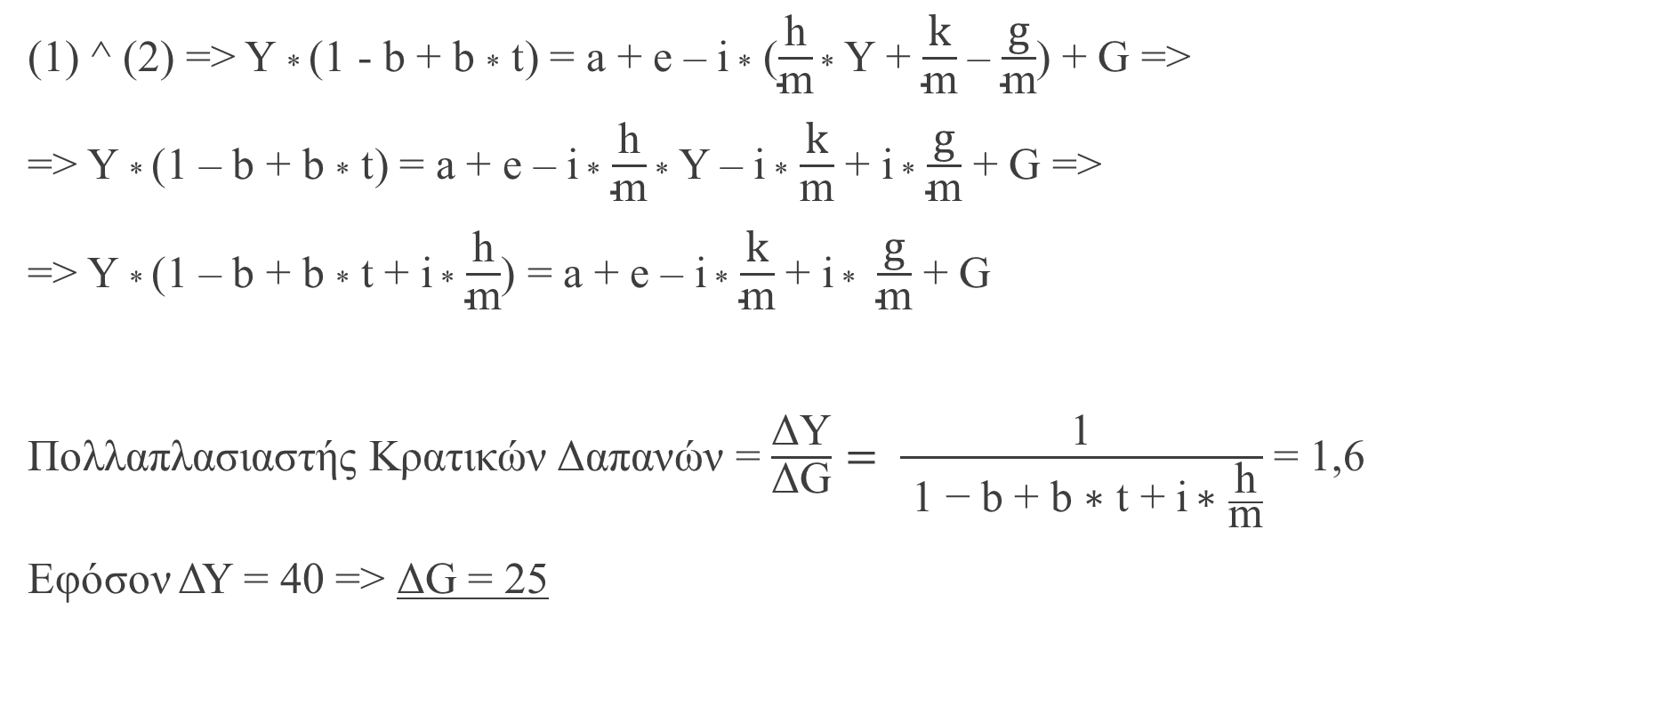
Λύση III
(1) ^ (2) => Y * (1 - b + b * t) = a + e – i * ($\frac{\text{h}}{\text{m}}$ * Y + $\frac{\text{k}}{\text{m}}$ – $\frac{\text{g}}{\text{m}}$) + G =>
=> Y * (1 – b + b * t) = a + e – i * $\frac{\text{h}}{\text{m}}$ * Y – i * $\frac{\text{k}}{\text{m}}$ + i * $\frac{\text{g}}{\text{m}}$ + G =>
=> Y * (1 – b + b * t + i * $\frac{\text{h}}{\text{m}}$) = a + e – i * $\frac{\text{k}}{\text{m}}$ + i * $\frac{\text{g}}{\text{m}}$ + G
Πολλαπλασιαστής Κρατικών Δαπανών = $\frac{\text{Δ}\text{Y}}{\text{Δ}\text{G}}= \frac{\text{1}}{\text{ 1 − }\text{b}\text{ + }\text{b} \text{∗} \text{t}\text{ + }\text{i} \text{∗} \frac{\text{h}}{\text{m}}}$ = 1,6
Εφόσον ΔΥ = 40 => $\text{Δ}\text{G}$ = 25

